Slide 1

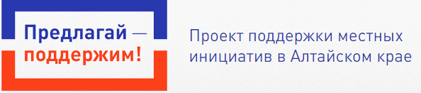

Развитие механизмов инициативного бюджетирования на примере городского округа – города Барнаула Алтайского края
Глухова Ирина Игоревна

Slide 2




В городе Барнауле Алтайского края реализуется
2 формы инициативного бюджетирования
Реализуется с 2017 года
Реализуется с 2022 года
Средства городского бюджета
Средства населения
Средства
юр. лиц и (или) ИП
Средства
краевого бюджета
Средства городского бюджета
Средства населения
Средства
юр. лиц
и
(или) ИП

Slide 3
Динамика реализации проектов инициативного бюджетирования в городе Барнауле Алтайского края
За 7 лет реализовано 44 проекта
За 2 года реализовано 47 проектов

Slide 4
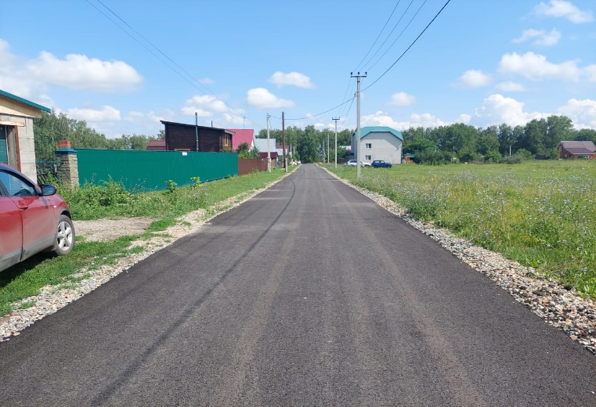
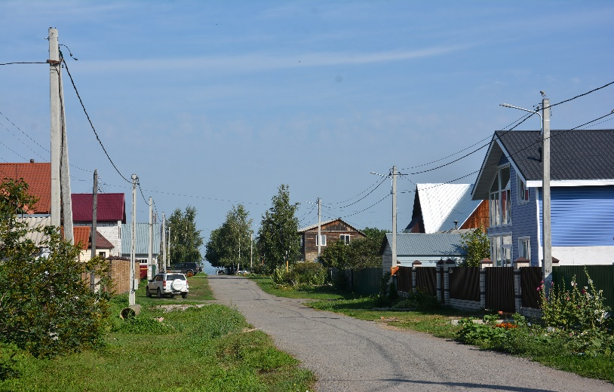
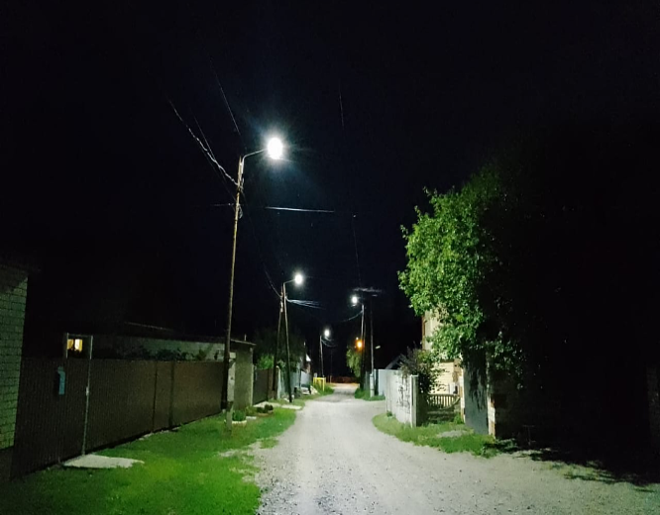
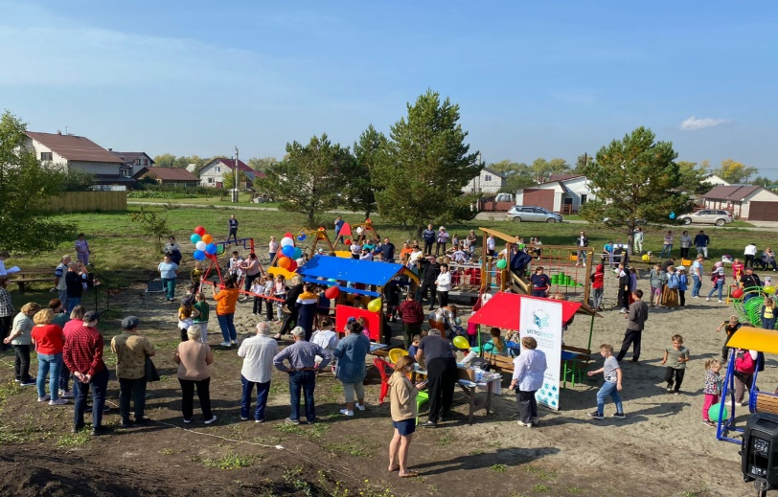
Реализация проектов поддержки местных инициатив
в городе Барнауле Алтайского края
28 517 благополучателей

Slide 5
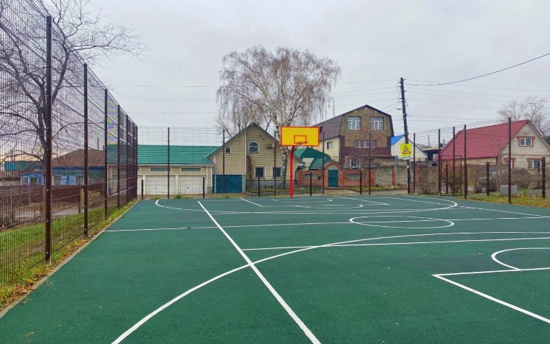
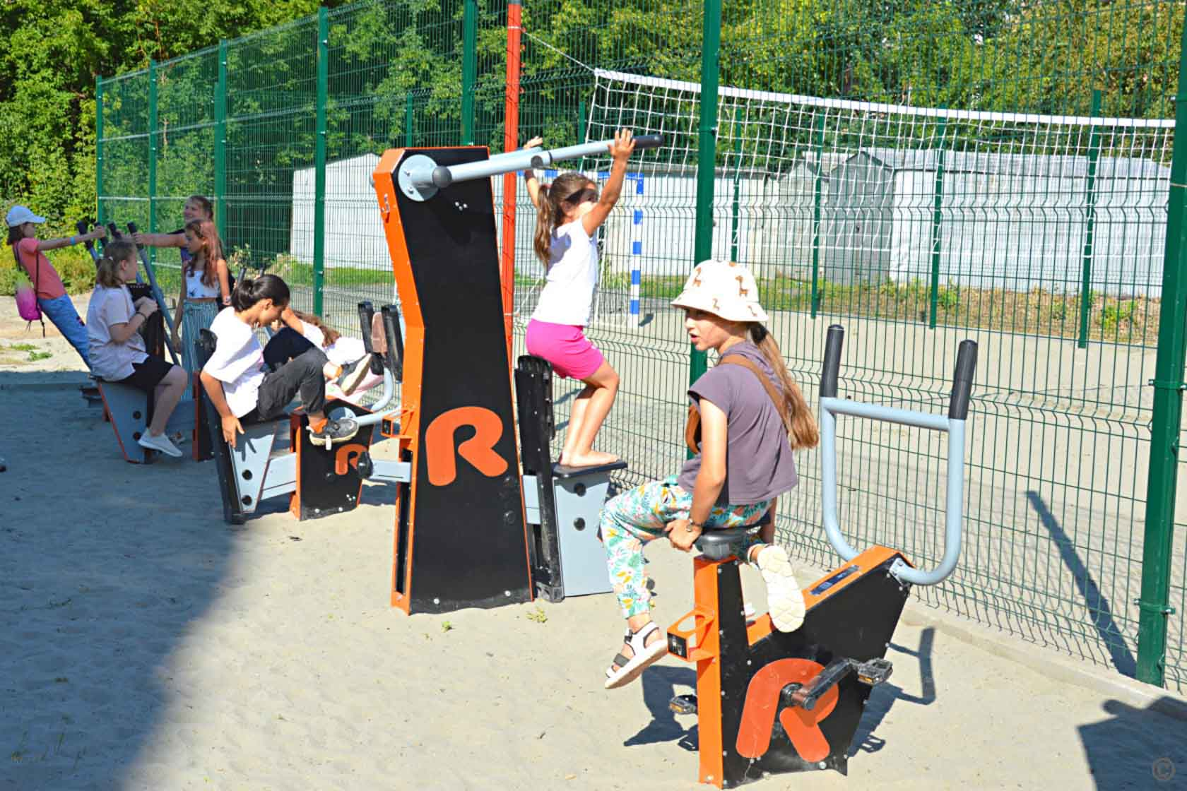
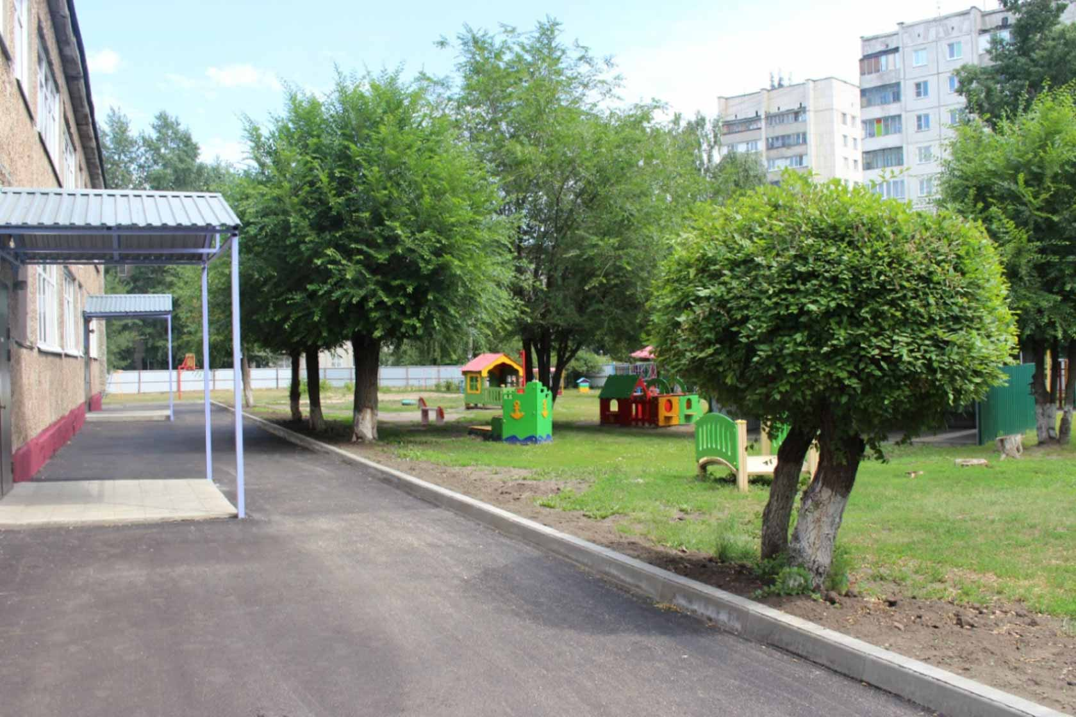
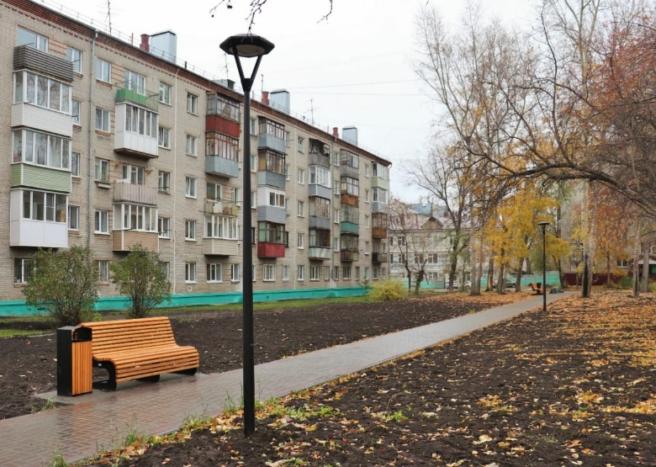
Реализация проектов инициативного бюджетирования
в городе Барнауле Алтайского края
151 756 благополучателей

Slide 6

Предложение №1 по дополнению бюджетного законодательства
Федеральный закон №131»Об общих принципах организации местного самоуправления в Российской Федерации»
Статья 26.1. Инициативные проекты
Пункт 2. Определяет инициаторов проекта:
Актуальная редакция
Предложение
инициативная группа численностью не менее десяти граждан, достигших шестнадцатилетнего возраста и проживающих на территории соответствующего муниципального образования;
включить в состав инициаторов проекта некоммерческую организацию (социально ориентированную некоммерческую организацию).
органы территориального общественного самоуправления;
староста сельского населенного пункта.

Slide 7
Предложение №2 по дополнению бюджетного законодательства
Федеральный закон №131 «Об общих принципах организации местного самоуправления в Российской Федерации»
Статья 26.1. Инициативные проекты
Пункт 4. Определяет способы рассмотрения проектов гражданами:
Актуальная редакция
Предложение
инициативный проект до его внесения в местную администрацию подлежит рассмотрению на сходе, собрании или конференции граждан, в том числе на собрании или конференции граждан по вопросам осуществления территориального общественного самоуправления, в целях обсуждения инициативного проекта, определения его соответствия интересам жителей муниципального образования или его части, целесообразности реализации инициативного проекта, а также принятия сходом, собранием или конференцией граждан решения о поддержке инициативного проекта.
расширить способы рассмотрения проектов гражданами до внесения в местную администрацию путем интернет-обсуждения с функцией голосования.

Slide 8
Предложение №3 по дополнению бюджетного законодательства
Государственная программа Алтайского края «Создание условий для эффективного и ответственного управления региональными
и муниципальными финансами» (постановление Правительства Алтайского края от 13.12.2023 №483)
Приложение 1. Порядок предоставления из краевого бюджета субсидий на реализацию инициативных проектов развития (создания) общественной инфраструктуры муниципальных образований
Пункт 1.2. Определяет перечень объектов общественной инфраструктуры:
Актуальная редакция
Предложение
объекты благоустройства, культуры, библиотечного обслуживания;
дополнить перечень объектов общественной инфраструктуры:
объекты, используемые для проведения общественных и культурно-массовых мероприятий;
объекты жилищно-коммунального хозяйства, водоснабжения;
дороги и иные транспортные сооружения;
объекты культурного наследия;
детские площадки;
места захоронения;
объекты общественного питания;
объекты для обеспечения первичных мер пожарной безопасности;
объекты по охране окружающей среды;
объекты туризма, физической культуры и спорта, объекты бытового обслуживания и места массового отдыха населения.
объекты связи.

Slide 9
Предложение №4 по дополнению бюджетного законодательства
Государственная программа Алтайского края «Создание условий для эффективного и ответственного управления региональными
и муниципальными финансами» (постановление Правительства Алтайского края от 13.12.2023 №483)
Приложение 1. Порядок предоставления из краевого бюджета субсидий на реализацию инициативных проектов развития (создания) общественной инфраструктуры муниципальных образований
Пункт 1.4. Определяет участников конкурсного отбора:
Актуальная редакция
Предложение
сельские населенные пункты;
дополнить состав участников конкурсного отбора:
поселки городского типа (рабочие поселки), входящие
в состав муниципальных районов;
поселки городского типа
(рабочие поселки), входящие
в состав городских округов;
города с численностью населения до 50 тыс. человек;
муниципальные районы и муниципальные округа с проектами общерайонного (общеокружного) значения, результатами которых будут пользоваться жители двух и более населенных пунктов.
микрорайоны городских округов.

Slide 10

Эффекты от реализации предложений по дополнению бюджетного законодательства
Повышение активности граждан в решении вопросов местного значения;
Увеличение охвата населения, принимающих участие в инициативном бюджетировании;
Рост количества благополучателей;
Повышение уровня финансовой грамотности населения;
Рост вовлеченности граждан в бюджетный процесс;
Усиление социально-экономических эффектов от реализации инициативных проектов;
Активизация процесса интеграции групп населения со специальными потребностями в местное сообщество.

